Slide 1
Isten világosságában vagyunk!
A tanév anyagának címe:
Isten világosságában
Áldás, Békesség!
Fontos technikai információ:
A PPT-t diavetítésben érdemes nézni, mert akkor a linkek egyszerű kattintásra is működnek!
Javaslat: A PPT fájlok megjelenítéséhez használják a WPS Office ingyenes verzióját (Letölthető innen: WPS Office letöltések ). Az alkalmazás elérhető Windows-os és Android-os platformokra is!

Slide 2
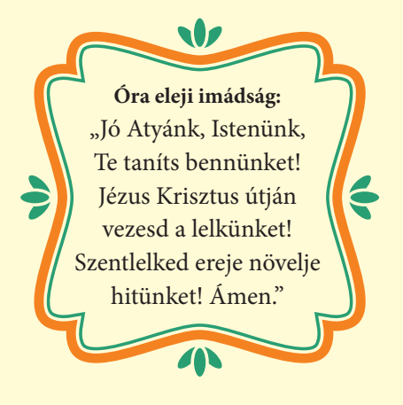
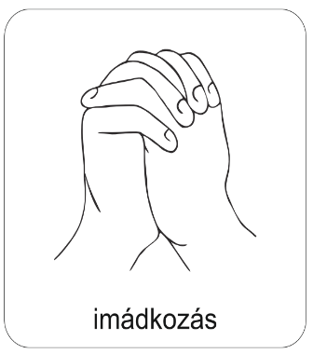
Kezdjük közös imádsággal a hittanórát!
Áldás, Békesség!
A mai hittanórán a tanév bevezetése lesz a téma!

Slide 3
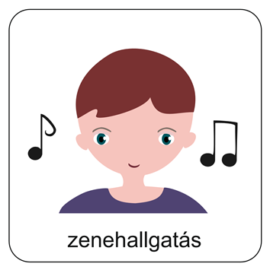
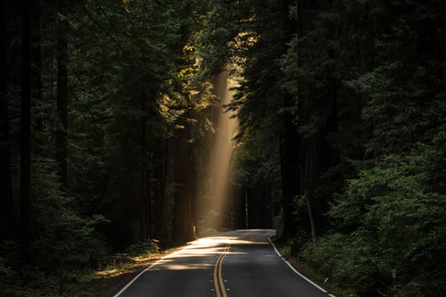
Hallgassuk meg ezt az ifjúsági éneket!
Isten fénye út a sötétben
Isten fénye
/ Isten fénye út a sötétben. /4x
/ Fogd a kezünk, (jöjj hát gyere velünk,)
Isten útján együtt hadd menjünk! /2x
/ Isten Lelke az ki erőt ad. /4x
/ Fogd a kezünk, (jöjj hát gyere velünk,)
Isten útján együtt hadd menjünk! /2x
/ Istenünknek nagy a hatalma. /4x
/ Fogd a kezünk, (jöjj hát gyere velünk,)
Isten útján együtt hadd menjünk! /2x
A zene elindításához kattints ide!

Slide 4

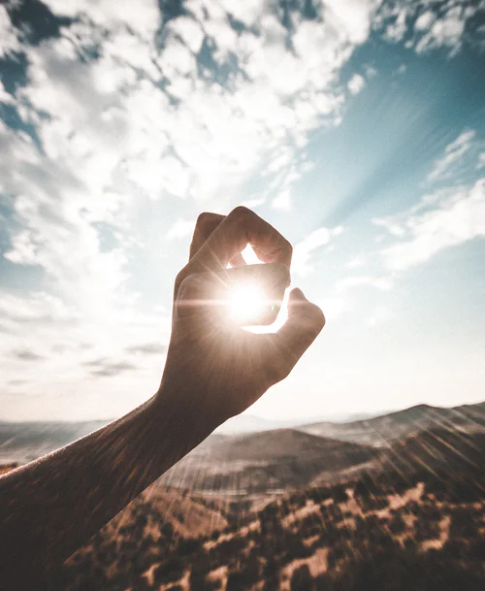
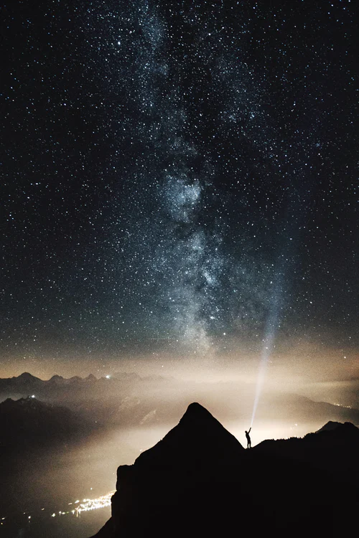
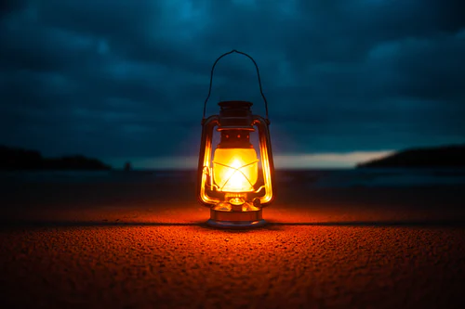
Beszélgessünk!
Válaszolj a kérdésekre!
Mi jut eszedbe a képeket látva?
Szereteted a napsütést?
A lámpa fényét?
A csillagokat?
Az égitesteket és emberek által készített tárgyakat, amelyek világosságot adnak?
Mire jó a fény?

Slide 5


Olvasd el figyelmesen a szöveget!
A fény, a világosság valóban jó. Segít abban, hogy tájékozódni tudjunk, mivel sokkal jobban látunk a világosságban.
Sőt! Ha keresünk valamit, sokkal könnyebben megtaláljuk, ha fényforrás segítségével odavilágítunk.
Isten számunkra világosságot ad az Igéjében, hogy lássuk dolgainkat, életünket!
Ha naponta olvassuk a Szentírást, megláthatjuk, megismerhetjük Isten akaratát is!

Slide 6

Mit gondolsz, hogyan használ nekünk Isten Igéje?
Az itt látható ábra segít a válaszadásban!
Segít meglátni a jó utat egy döntéshelyzetben!
Segít tájékozódni!
Az Isten Igéje általi világosság az életünkben
Olyan, mint a legszebben ragyogó napsütés.
Beragyogja az életünket!
Segít felismerni: minek van helye az életünkben és minek nincs.

Slide 7


Ebben a tanévben arról lesz szó, hogy Isten világosságában vagyunk!
Igéje segít nekünk világosabban látni saját magunkat.
A Tízparancsolat segítségével megláthatjuk, hogyan szerethetjük Istent és az embertársainkat.
Jézus életén keresztül jó példákat is láthatunk arra, hogy mit jelent a Tízparancsolat
megélése a mindennapokban.
Isten hívása, jelenléte neked is szól! Sokat akar adni neked!

Slide 8

A tanévünk fontosabb témakörei vázlatosan!
Isten Igéje megvilágítja az életünket.
A Tízparancsolat: Isten útjelző táblája, ami korlátokat ad a mindennapi életben.
Hitünk megvallása: Aki szereti Istent és felebarátait, az az ember bizonyságot tesz a hitéről is.
Hitvallók a történelem során: Az adott év történelmi tanulmányaihoz kapcsolódóan egyháztörténeti személyekről is tanulunk.
Ünnepeljünk együtt! Az ünneplésre, ünnepekre való közös készülődéshez nyújt segítséget a témakör.

Slide 9

Jól jegyezd meg!
Isten Igéje számodra is világosságot ad!
Isten nemcsak a bibliai személyekhez, a református hithősökhöz vagy a hitben élő elődökhöz szólt.
Ő mai is, bennünket is megszólít; hív az Ő közelébe és formálni szeretne!
„Jézus ismét megszólalt, és ezt mondta nekik: Én vagyok a világ világossága: aki engem követ, nem jár sötétségben, hanem övé lesz az élet világossága.” Jn 8,12.

Slide 10
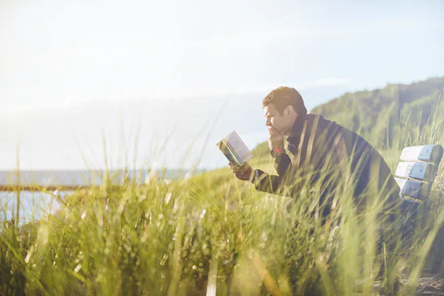

A tanév témáinak fontos üzenete
Isten a Szentíráson keresztül szólítja meg az embert. Jézus életéről szóló történetekben látjuk meg azt, hogy személyiségével és az Isten örömüzenetének a meghirdetésével sok embernek adott fényt!
Új lehetőségeket és új utakat ad számodra is!

Slide 11


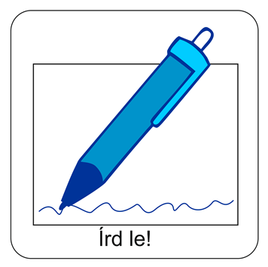
Gondolkozz el a kérdéseken!
Szerinted miért fontos Isten vezetésére hallgatni?
Írj le egy olyan döntéshelyzetedet, amelyben érezted Isten segítségét!
Ha nem tudsz ilyet írni, keress egy bibliai történetet az eddig tanultak közül!
Írd le gondolataidat a füzetedbe!

Slide 12

Hallgasd meg ezt a dalt!
Óh, Uram, a Te Igéd lámpás, utamon a fényforrás
Refr.: Ó, Uram, a te igéd lámpás, utamon a fényforrás! 2x
1. Amikor kísért szorongás, csüggedés, ott vagy, így nem félek,
és erőt veszek, veled tovább megyek, míg az út véget ér.
Refr.
2. Nem felejtem el, hogy te vagy itt közel, Jézus van mellettem!
Nincs olyan veszély, amit ne ismernél, Te vagy, ki örökké élsz!
Refr.
Ide kattints az ének elindításához!

Slide 13
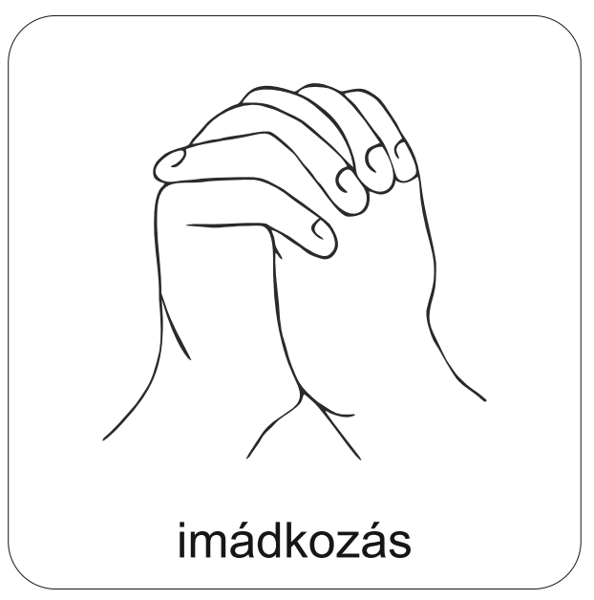
Mi Atyánk, aki a mennyekben vagy, szenteltessék meg a te neved,
jöjjön el a te országod, legyen meg a te akaratod, amint a mennyben, úgy a földön is;
Mindennapi kenyerünket add meg nekünk ma,
és bocsásd meg vétkeinket, miképpen mi is megbocsátunk az ellenünk vétkezőknek;
És ne vígy minket kísértésbe, de szabadíts meg a gonosztól;
Mert tied az ország, a hatalom és a dicsőség mindörökké.
Ámen.
(Mt 6,9-13)
Imádkozzunk!

Slide 14
Áldás, Békesség!
Egy Igével induljunk neki ennek a tanévnek!
„Legyetek tehát Isten követői mint szeretett gyermekei,
és éljetek szeretetben, ahogyan Krisztus is szeretett minket, és önmagát adta értünk áldozati ajándékul, Istennek kedves illatként.” Ef 5,1.
A PPT-ben felhasznált képek a www.unsplash.com és a www.pixabay.hu internetes oldalon találhatóak és ingyenesen letölthetők!

